Slide 1
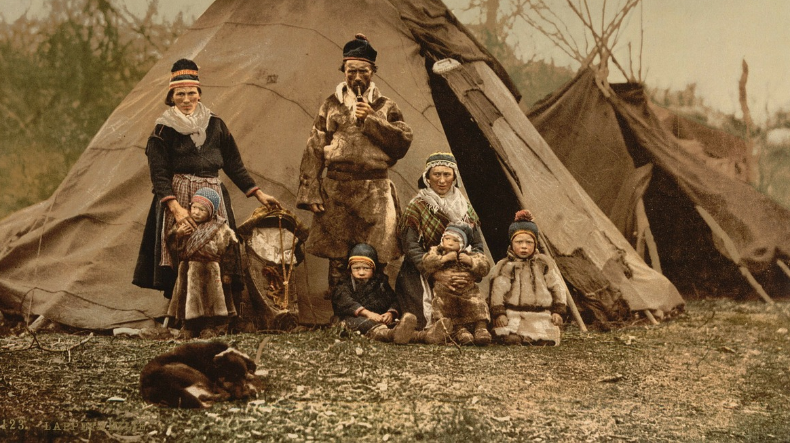
Sámové
Původní obyvatelé Severu

Slide 2
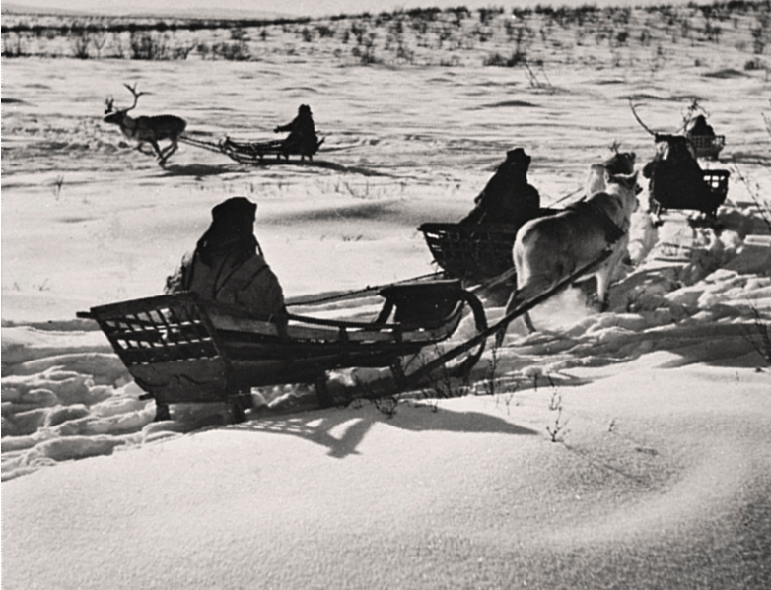
Původ Sámů
První zmínky o Sámech od Tacita z roku 98
Lovci, rybáři – archeologické vykopávky
Sever Norska obýván už od roku 9500 př.n.l.
Příbuznost s uralskými národy – i jazyková – jazyk má ale i starší prvky
Šamanismus a animismus

Slide 3
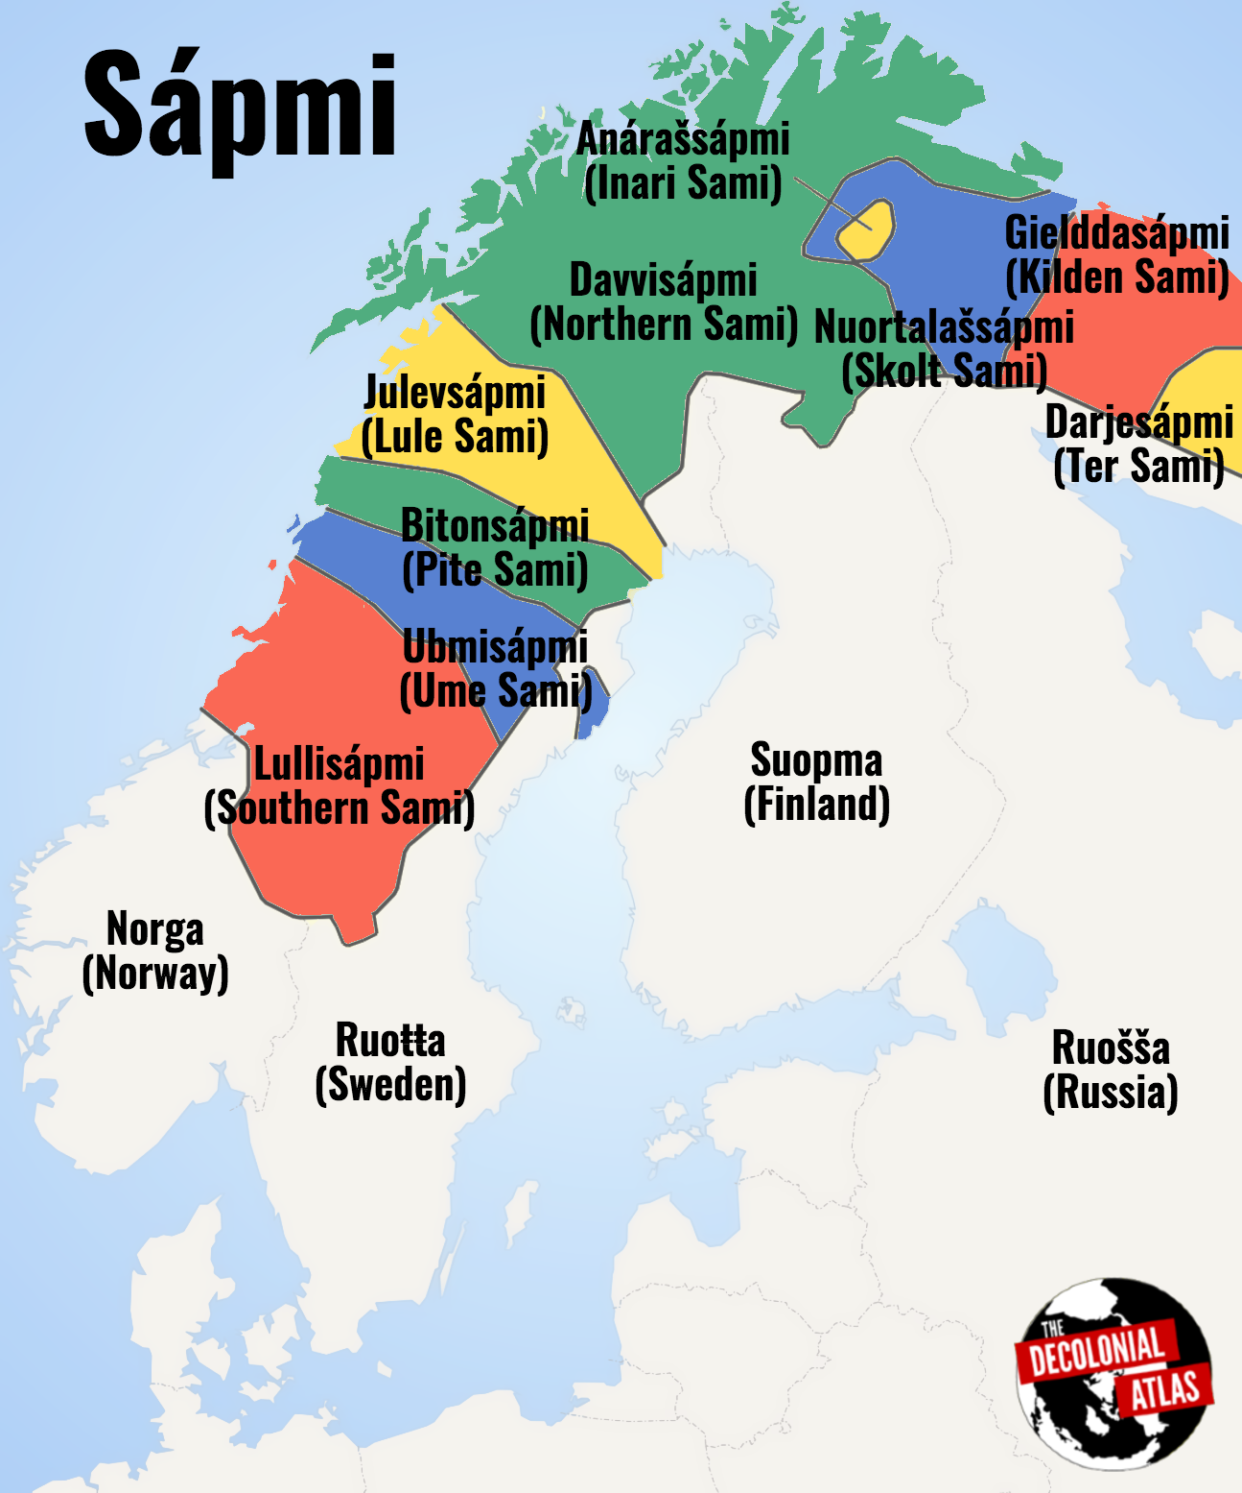
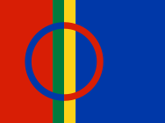
Země Sámů - Sápmi
Sápmi – Laponsko
Území Norska, Švédska, Finska Ruska
Subarktické klima, většina nad polárním kruhem
Velké množství přírodního bohatství – sobů, ryb, nerosty…

Slide 4
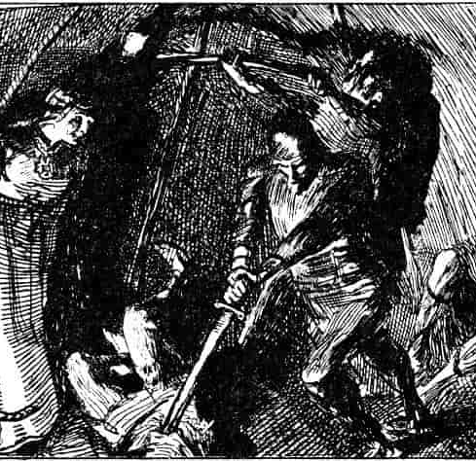
Sámové a Norsko
Do 18. století čilá spolupráce a spolužití s ostatními obyvateli severu, časté sňatky Sámů s ostatními germánskými národy
Národy na severu byly na podobné hierarchické úrovni
Od 18. století začíná kolonizace pobřeží etnickými Nory
Sámové postupně ztráceli pozice, první konflikty

Slide 5
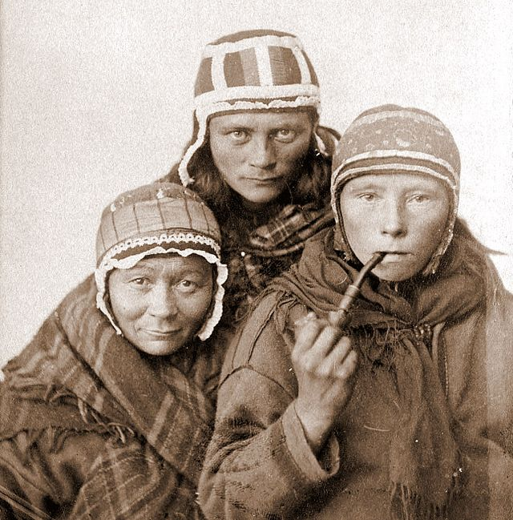
Sámové a Norsko II
Intenzivní přítomnost misionářů od 18. století, postupný ústup tradičních sámských náboženství
Sámové společně s Kveny začínají být systematicky omezováni, hlavně od poloviny 19. století – vzrůstající nacionalismus Norů (a ostatních národů)
Sociální darwinismus – teorie o podřadnosti jednotlivých národů – Sámové jsou Mongolové, takže na severu nemají co dělat
Norové chtěli Sámům pomoci a zcivilizovat je - ponorštit

Slide 6
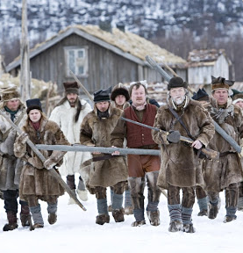
Sámové a Norsko III
Finske fare – v polovině 19. století strach z pokusu Finska (Ruska) prostřednictvím Kvenů ovládnout sever Norska/Švédska
Povstání v Kautokeino – jedna z mála násilných rebelií Sámů proti Norům – 1852
Finnefondet – od roku 1851 fond na ponoršťování sámského obyvatelstva – podpora pro učitele, kteří své žáky učili norsky, podpora pro žáky mluvící norsky, na přelomu 19. a 20. století náklady na finnefondet tvořily 0,1% celého státního rozpočtu
Omezování vzdělávání pro sámské učitele – preferování norských učitelů

Slide 7
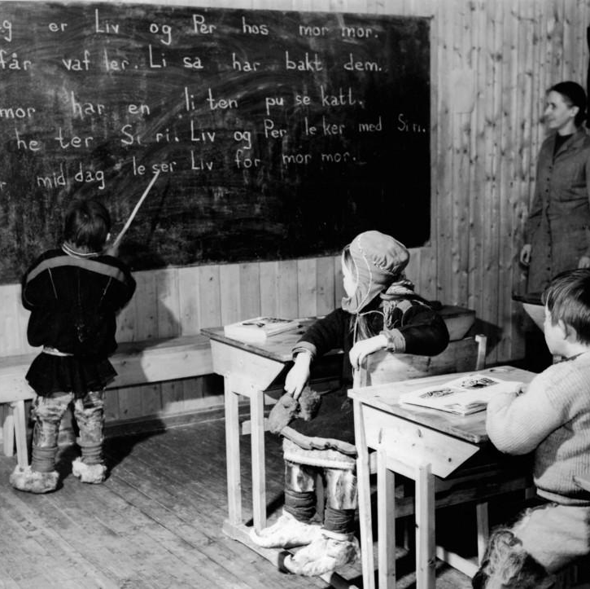
Sámové a Norsko IV
Pokračování omezování výuky sámštiny nebo v sámštině – postupně sámština povolena pouze v nevyhnutelných případech
Učitelé měli zakázáno komunikovat se studenty sámsky mimo výuku
Děti se učily v jazyce, kterému nerozuměli
Stávající snahy o ponorštění ale stále málo „úspěšné“

Slide 8
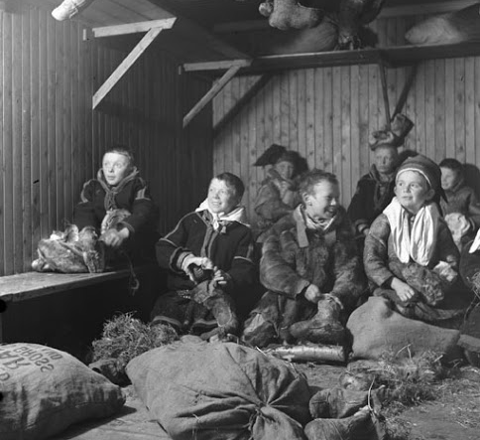
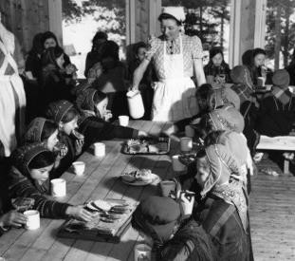
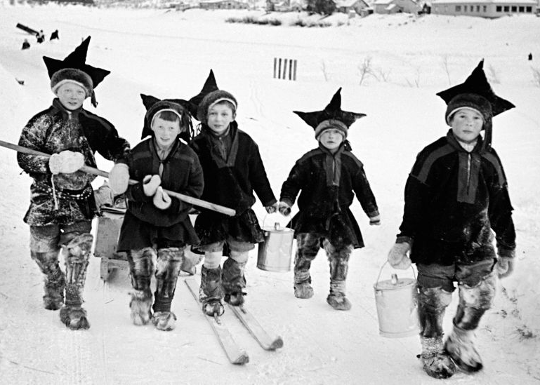
Vrchol ponoršťování
V roce 1898 přichází kompletní zákaz používání sámštiny ve školství i v oblastech, které byly čistě sámské
Norští učitelé motivováni k výuce na severu pomocí finnefondet, sámští učitelé bez podpory
Sámština nepoužívaná ve školách, ale pořád ve volném čase a v rodinách – zřízení internátních škol – kompletní zákaz sámštiny u dětí
Od této politiky postupně opušťováno až po druhé světové válce

Slide 9
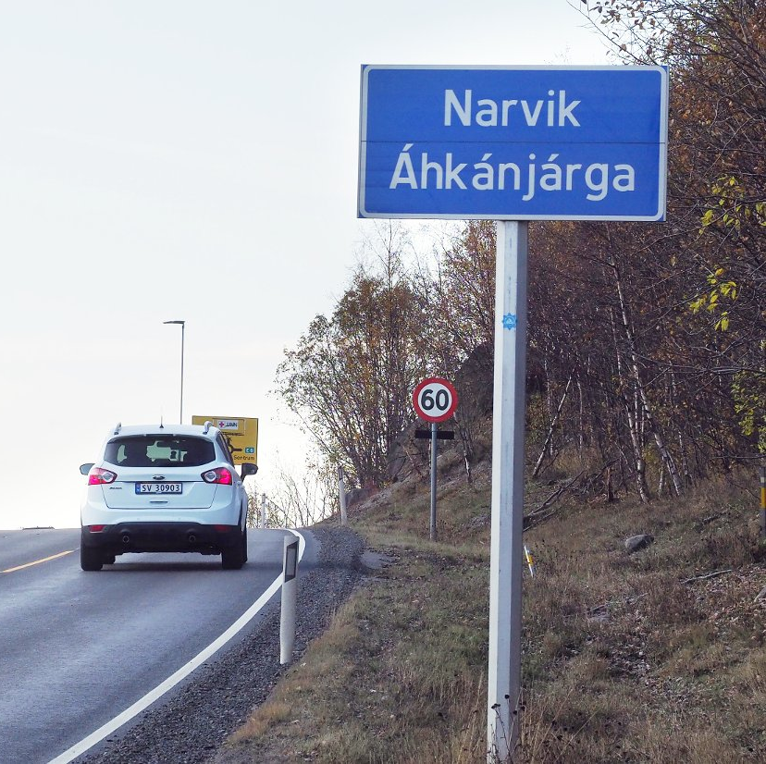
Sámské obyvatelstvo v první polovině 20. století
Zákaz prodeje půdy nenorsky mluvícím
Přejmenování všech místních názvů na norské názvy
Sámské rodiny tlačeny k tomu, aby své děti posílaly do internátních škol – jen tak mají zajištěnou budoucnost díky znalosti jazyka, konec sámského jazyka a kultury

Slide 10
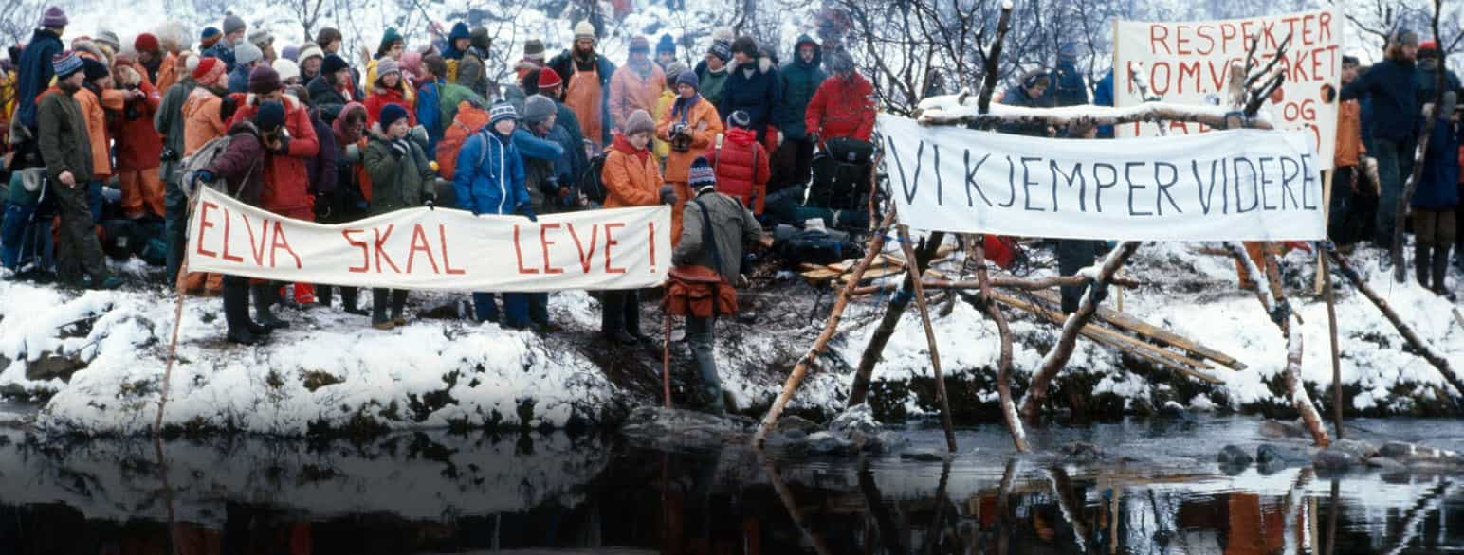
Sámové v druhé polovině 20. století
Upouštění od ponoršťování – od roku 1947 finanční podpora sámským učitelům, obnova vzdělávání sámských pedagogů v Tromsø
Od 60. let povolení výuky v sámštině
Altasaken – sámské protesty proti stavbě přehrady na území tradičního chovu sobů
Protesty před parlamentem, blokování stavby, mezinárodní ohlas

Slide 11
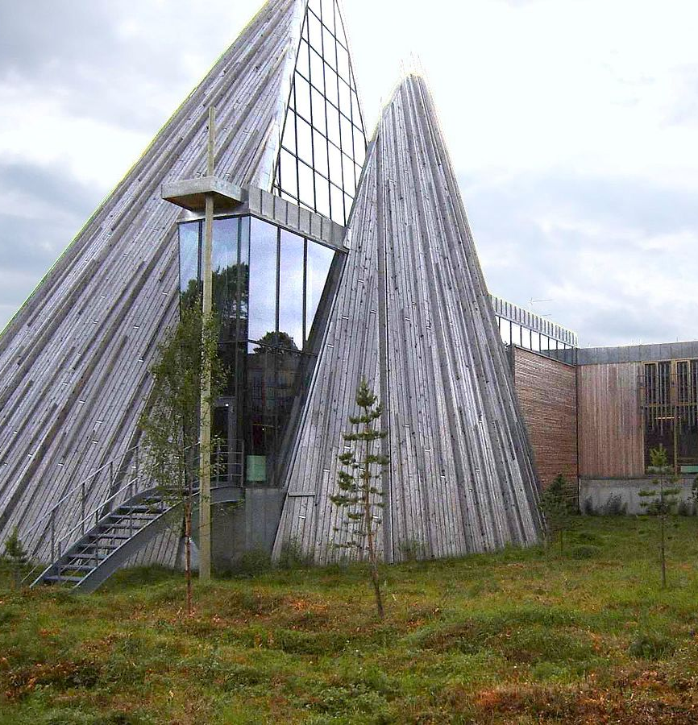
Sámský parlament
I díky Altasaken se o Sámech a jejich právech začalo mnohem více mluvit – snaha Sámů o získání větší suverenity a více práv, od 80. let podpora v zákonech, v Ústavě.
V roce 1989 otevření sámského parlamentu králem Olafem V.
Zisk vlastních finančních zdrojů, rozsáhlá podpora kultury, vlastní vysílání v TV, rozshlase
Sámština jeden z oficiálních norských jazyků, úřady musí umět komunikovat v sámštině v sámských oblastech
Podpora vzdělávání

